Slide 1


CÔNG NGHỆ PHÂN TÍCH DỮ LIỆU LỚN
FIREBASE
NOSQL
GV: Thầy Đặng Như Phú

Slide 2

DANH SÁCH THÀNH VIÊN
HUỲNH NHẬT LONG
ĐẶNG TRẦN QUỐC CƯỜNG
ĐOÀN ĐÌNH HẢI
2200004430
2200000447
2200000477

Slide 3

Firebase NoSQL là gì?
Firebase Realtime Database và Cloud Firestore
So sánh NoSQL và SQL
Ứng dụng thực tế của Firebase NoSQL (Firestore/Realtime Database)
NỘI DUNG

Slide 4


1. Firebase NoSQL là gì?
Firebase là một nền tảng Backend-as-a-Service (BaaS) được Google phát triển, giúp các lập trình viên xây dựng ứng dụng mà không cần phải lo lắng về việc quản lý backend hay hạ tầng máy chủ. Firebase cung cấp nhiều dịch vụ như:
Xác thực người dùng (Firebase Authentication)
Lưu trữ file (Firebase Storage)
Thông báo đẩy (Firebase Cloud Messaging)
Hosting, phân tích dữ liệu, Machine Learning
Cơ sở dữ liệu (Realtime Database, Firestore)

Slide 5
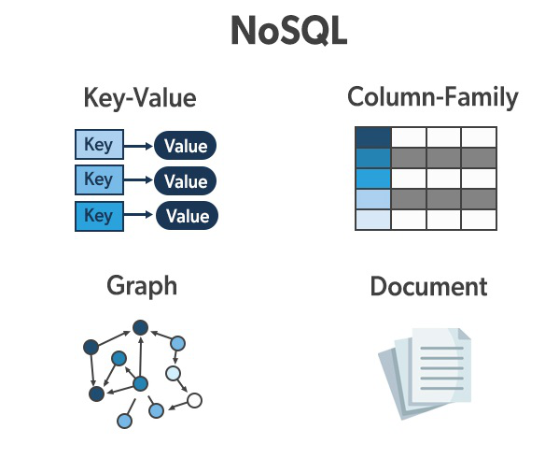
1. Firebase NoSQL là gì?
NoSQL (Not Only SQL) là một dạng cơ sở dữ liệu phi quan hệ, không tổ chức theo bảng (table) như SQL mà lưu trữ dưới dạng JSON hoặc Documents.
Firebase NoSQL cung cấp 2 loại cơ sở dữ liệu chính:
Realtime Database: Lưu dữ liệu dưới dạng cây JSON.
Cloud Firestore: Lưu dữ liệu theo Documents & Collections, tối ưu hơn cho truy vấn dữ liệu

Slide 6
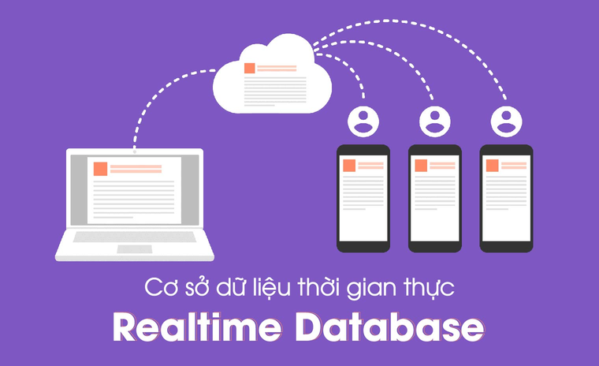
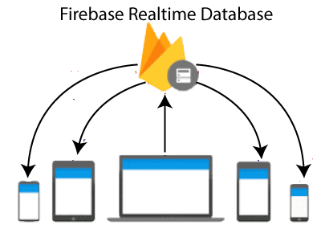
2. Firebase Realtime Database và Cloud Firestore
Firebase Realtime Database là một cơ sở dữ liệu NoSQL được lưu trữ đám mây cho phép lưu trữ và đồng bộ dữ liệu. Dữ liệu được lưu trữ dưới dạng JSON và được đồng bộ hóa theo thời gian thực cho mọi máy kết nối.
Khi xây dựng các ứng dụng đa nền tảng với SDK iOS, Android và JavaScript, tất cả các client sẽ chia sẻ một phiên bản Realtime Database và tự động cập nhật với dữ liệu mới nhất. Do đó đối với các ứng dụng di động yêu cầu trạng thái đồng bộ hóa giữa các máy trong thời gian thực thì đây là một giải pháp hiệu quả và có độ trễ thấp.

Slide 7
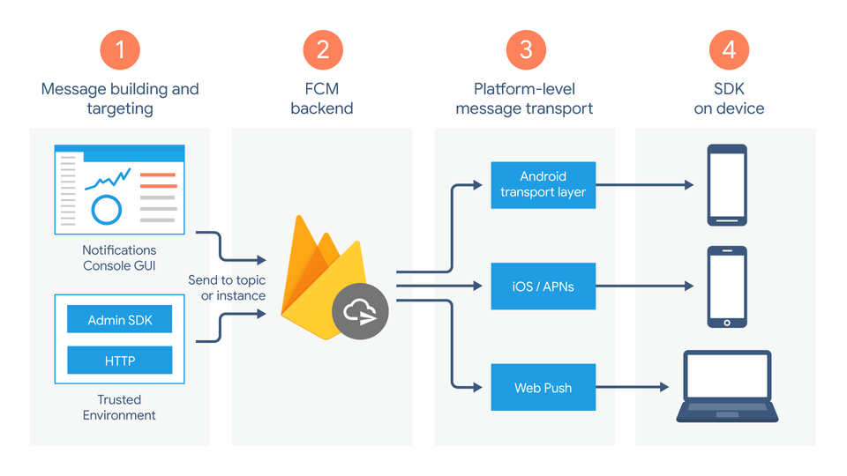
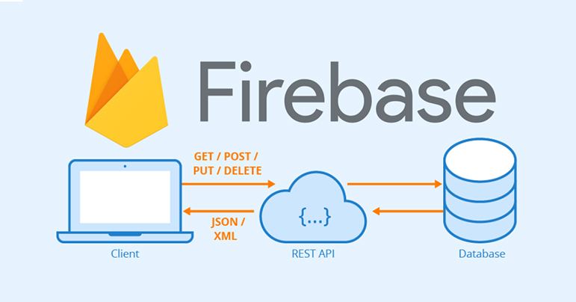
2. Firebase Realtime Database và Cloud Firestore
Tính năng chính
Realtime: Đồng bộ dữ liệu ngay lập tức trên mọi thiết bị khi có thay đổi.
Offline: Lưu dữ liệu cục bộ, tự động đồng bộ khi kết nối lại.
Đa nền tảng: Truy cập từ di động và trình duyệt web.
Mở rộng linh hoạt: Gói Blaze hỗ trợ tích hợp nhiều database trong cùng một dự án.

Slide 8
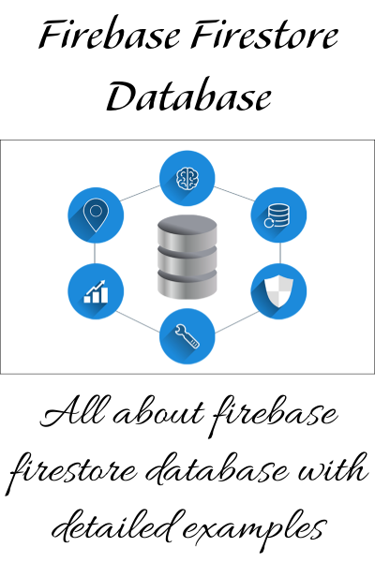
2. Firebase Realtime Database và Cloud Firestore
Cloud Firestore là cơ sở dữ liệu mới của Firebase phát triển dành cho ứng dụng di động. Nó là sự kế thừa của Realtime Database với mô hình dữ liệu mới và trực quan hơn. Cloud Firestore phong phú hơn, nhanh hơn và có khả năng mở rộng siêu việt hơn so với Realtime Database.
Giống như Firebase Realtime Database, nó giúp dữ liệu được đồng bộ hóa trên các ứng dụng client thông qua việc đăng ký realtime và cung cấp hỗ trợ ngoại tuyến cho thiết bị di động và web. Cloud Firestore cũng cung cấp tích hợp với các sản phẩm khác của Firebase và Google Cloud Platform, bao gồm cả Cloud Functions.

Slide 9
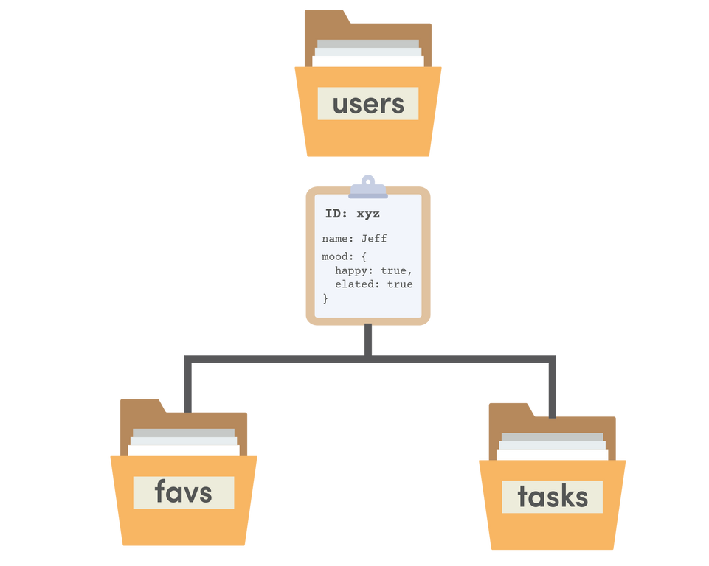
2. Firebase Realtime Database và Cloud Firestore
Tính năng chính
Linh hoạt: Hỗ trợ cấu trúc dữ liệu phân cấp, lưu trữ dưới dạng document trong collection.
Truy vấn mạnh mẽ: Hỗ trợ truy vấn linh hoạt với bộ lọc, sắp xếp, truy xuất dữ liệu theo điều kiện.
Cập nhật thời gian thực: Đồng bộ dữ liệu trên mọi thiết bị, hỗ trợ truy vấn tìm nạp một lần.
Hỗ trợ offline: Lưu trữ dữ liệu cục bộ, cho phép thao tác ngay cả khi ngoại tuyến.
Khả năng mở rộng: Được thiết kế trên Google Cloud, đáp ứng nhu cầu ứng dụng lớn.

Slide 10
Sự khác biệt giữa Firebase Realtime Database và Cloud Firestore
 | Firebase Realtime Database | Cloud Firestore
Cấu trúc dữ liệu | Cây JSON | Collection - Document
Truy vấn dữ liệu | Đơn giản nhưng hạn chế | Linh hoạt, hỗ trợ truy vấn phức tạp
Đồng bộ thời gian thực | Có | Có nhưng tối ưu hơn
Offline mode | Hỗ trợ | Hỗ trợ tốt hơn, nhiều tính năng hơn
Quy mô | Phù hợp với ứng dụng nhỏ | Phù hợp với ứng dụng lớn, cần mở rộng
Mô hình bảo mật | Rules dựa trên JSON | Rules linh hoạt hơn dựa trên cấp độ tài liệu
Định giá | Chi phí thấp hơn cho dữ liệu nhỏ | Chi phí tối ưu hơn cho dữ liệu lớn

Slide 11
3. So sánh NoSQL và SQL
 | Firebase NoSQL | SQL (MySQL, SQL Server)
Cấu trúc dữ liệu | Dữ liệu dạng document (JSON), tổ chức thành collection-document. | Dữ liệu dạng bảng với hàng và cột.
Truy vấn dữ liệu | Hỗ trợ truy vấn linh hoạt nhưng không mạnh bằng SQL. | Hỗ trợ truy vấn mạnh với SQL, có thể JOIN nhiều bảng.
Linh hoạt | Không có schema cố định, có thể thay đổi cấu trúc dữ liệu dễ dàng. | Có schema cố định, cần định nghĩa trước.
Realtime | Đồng bộ dữ liệu tức thì giữa các thiết bị. | Hỗ trợ tốt hơn, nhiều tính năng hơn
Hỗ trợ offline | Có sẵn, lưu trữ dữ liệu cục bộ và đồng bộ khi online. | Cần cài đặt thêm nếu muốn hỗ trợ offline.

Slide 12
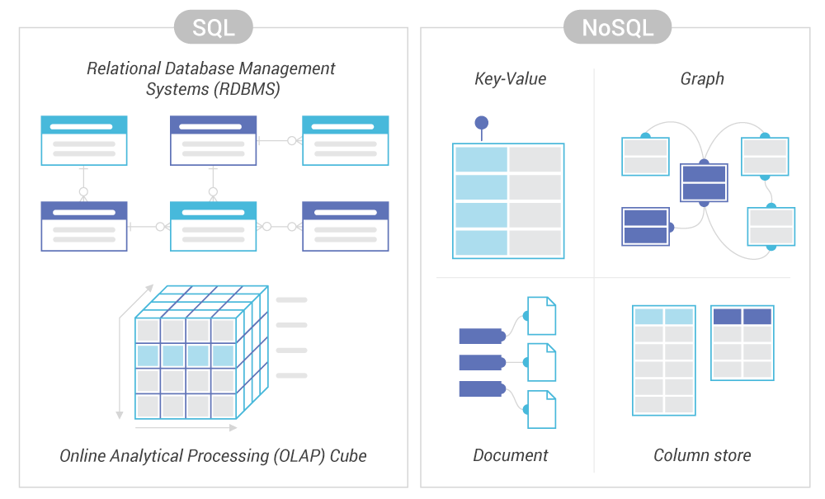
3. So sánh NoSQL và SQL
 | Firebase NoSQL | SQL (MySQL, SQL Server)
Khả năng mở rộng | Dễ dàng mở rộng theo chiều ngang (scale-out). | Mở rộng theo chiều dọc (scale-up) là chính.
Mức độ phù hợp | Phù hợp với ứng dụng cần realtime, mobile app, web app. | Phù hợp với ứng dụng doanh nghiệp, hệ thống lớn cần xử lý dữ liệu phức tạp.

Slide 13




4. Ứng dụng thực tế của Firebase NoSQL (Firestore/Realtime Database)
Firebase NoSQL được áp dụng rộng rãi trong nhiều lĩnh vực nhờ tính linh hoạt và khả năng đồng bộ hóa mạnh mẽ. Dưới đây là một số ví dụ nổi bật:
a. Ứng dụng trò chuyện (Chat Application)
Ví dụ: WhatsApp, Messenger (phiên bản đơn giản).
Cách áp dụng:
Realtime Database lưu trữ tin nhắn và trạng thái người dùng (online/offline), đồng bộ hóa ngay lập tức khi có tin nhắn mới.
Firestore quản lý danh sách liên hệ, nhóm chat với truy vấn phức tạp (ví dụ: tìm tin nhắn theo từ khóa).
Lợi ích: Tốc độ nhanh, trải nghiệm người dùng mượt mà, không cần máy chủ trung gian.

Slide 14



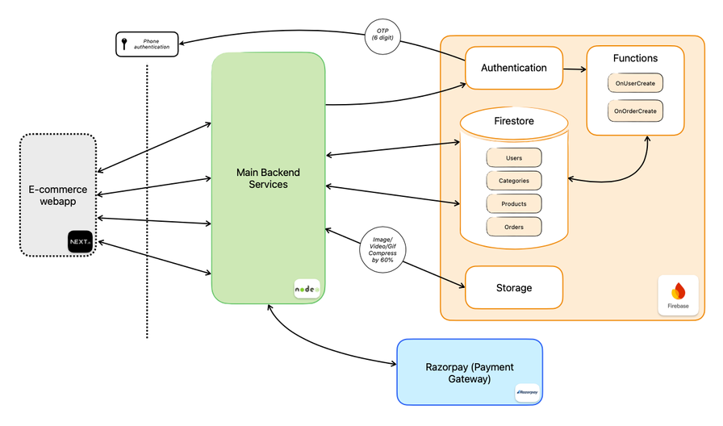
4. Ứng dụng thực tế của Firebase NoSQL (Firestore/Realtime Database)
b. Ứng dụng thương mại điện tử
Ví dụ: Ứng dụng bán hàng như Shopee, Lazada (phiên bản mô phỏng).
Cách áp dụng:
Firestore lưu trữ danh mục sản phẩm, giỏ hàng, lịch sử giao dịch dưới dạng tài liệu riêng biệt.
Realtime Database cập nhật số lượng hàng tồn kho theo thời gian thực khi có đơn hàng mới.
Lợi ích: Dễ dàng mở rộng khi lượng người dùng tăng, truy vấn dữ liệu nhanh chóng.

Slide 15
Trắc nghiệm ôn tập
Câu 1: Trong Firebase Firestore, dữ liệu được lưu trữ theo cấu trúc nào?
A. Bảng (Tables) và Hàng (Rows)
B. Bộ sưu tập (Collections) và Tài liệu (Documents)
C. Chìa khóa (Keys) và Giá trị (Values)
D. Tệp (Files) và Thư mục (Folders)

Slide 16
Trắc nghiệm ôn tập
Câu 2: Firebase NoSQL cung cấp hai loại cơ sở dữ liệu chính, đó là:
A. MYSQL và PostgreSQL
B. MongoDB và Cassandra
C. Firebase Realtime Database và Cloud Firestore
D. SQL SERVER và Oracle

Slide 17

THANKS FOR WATCHING

